Slide 1




CONSEIL DE QUARTIER
Mairie – Fontainebleau
3 juin 2025

Slide 2
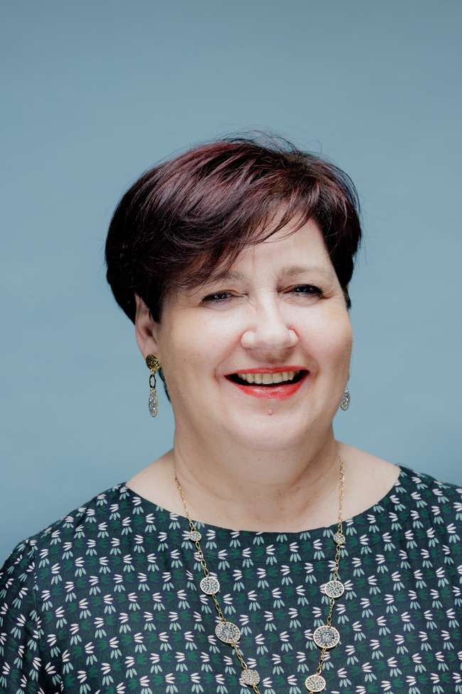
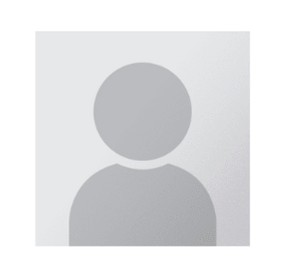
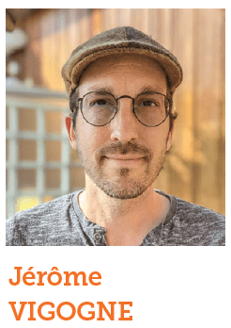
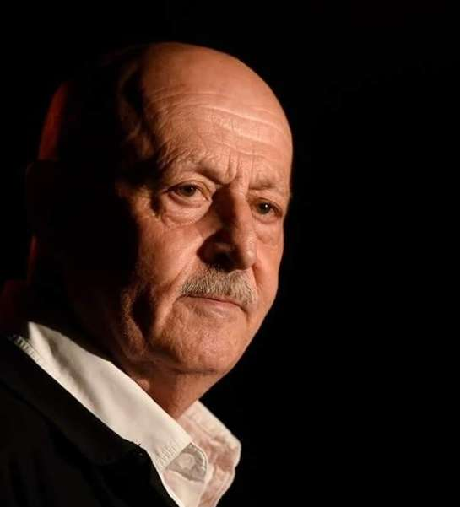
Vos représentants de quartier
Votre élue de quartier
19
Gilles
TCHERNIAK
Nancy THOU
Corinne BOCABEILLE
Adjointe au Maire
Chargée des finances et de la tranquillité urbaine
Chargée du quartier Mairie-Fontainebleau

Slide 3
01
03
Vos courriels
Pour toutes questions relatives à votre vie de quartier :
kremlinois@ville-kremlin-bicetre.fr
CQ-MF
Pour les questions relatives aux associations :
associations@ville-kremlin-bicetre.fr

Slide 4
01
03
ORDRE DU JOUR
1
2
3
4
Les sollicitations en cours
Avancée des budgets participatifs
Les orientations budgétaires 2025
L’avancement des travaux dans les différents squares de la Ville
Présentation des nouveaux dispositifs en faveur de la propreté
L’agenda de votre quartier
5
6

Slide 5
Les sollicitations en cours
1

Slide 6
Les sollicitations en cours
Sollicitation | Réponse de la mairie
Rue Salengro on a toujours des problèmes de stationnements sauvages le soir, côté sud on a une quinzaine de véhicule alignés de travers donc on est obligé de passer sur la rue. Les véhicules se garent sur l’espace du chantier. | Les équipes de la Police municipale passent quotidiennement dans la rue Salengro pour verbaliser les stationnements gênants. La Police Municipale procède également à des enlèvements de véhicules gênants.
Est-ce qu’on pourrait avoir des informations sur l’avancement du projet de la parcelle du 19 rue Pierre Marie Curie ? | Les services de la Ville sont dans l’attente d’un projet architectural de l’acquéreur respectant le cahier des charges donné aux candidats.
Il y a un problème de nuisances sonores récurrent, au 5 rue Pasteur émanant d'une source extérieure, le matin très tôt entre 5h15 et 5h45 et est audible depuis les immeubles. | Le problème a bien été étudié par la Ville et les services ont fait des recherches pour trouver l’origine de ces nuisances ; cependant, elle est difficile à localiser et à identifier.
10 000
19
19

Slide 7
Les sollicitations en cours
Sollicitation | Réponse de la mairie
Y-a-t-il des études de mesure de la qualité de l’air au Kremlin-Bicêtre et si oui pourrait-on avoir les résultats ? | Airparif fournit des informations en temps réel sur ce sujet. Nous vous invitons à consulter leur site www.airparif.fr et à le suivre régulièrement.
Rue du 14 juillet, comment va être pérennisé cet aménagement ? | La Ville a bien sollicité l’EPT GOSB pour proposer un aménagement définitif visant à sécuriser la rue du 14 Juillet, notamment en réduisant la vitesse de circulation. L’objectif est de parvenir à un projet d’aménagement durable (type chicane ou dispositif équivalent) qui concilie sécurité et accessibilité pour tous les usagers. Une fois les études finalisées et les contraintes techniques levées, nous pourrons engager les étapes de programmation budgétaire et de calendrier de travaux.
La caméra qui était en maintenance au croisement de la rue Elisée Reclus, Pierre et Marie Curie et Vaillant peut-elle être réparée ? | Cette caméra de surveillance est bien active et fonctionne correctement. Les agents de la Police municipale restent vigilants à ces problématiques liées au squat et interviennent le cas échéant.
10 000
19
19

Slide 8
Les sollicitations en cours
Sollicitation | Réponse de la mairie
J’ai un problème pour accéder en voiture à mon immeuble situé 23 avenue de Fontainebleau car on est obligé de prendre la voix du bus. Est-ce possible d’enlever le 1er poteau pour qu’on puisse rentrer ? | L’écart entre les poteaux de la voie de bus et ceux du trottoir est le même. Ces potelets permettent d’éviter le stationnement illégal sans empêcher l’accès au garage. Néanmoins, nous étudions cette possibilité, mais la suppression du potelet pourrait engendrer un stationnement gênant, des nuisances sonores et d’autres désagréments pour les habitants.
Rue Roger Salengro le restaurant africain engendre de nombreuses nuisances sonores. Il a augmenté sa hotte ce qui provoque des odeurs très fortes. | L’ARS a été sollicité afin de constater les nuisances olfactives. Un récépissé d’enregistrement de l’affaire a été notifié à la ville le 19 mai. La Police Municipale reste vigilante quant aux nuisances sonores.
Avez-vous des nouvelles du potentiel projet de couverture du périphérique entre le Kremlin-Bicêtre et le 13e via la passerelle piétonne ? | Le projet de couverture du périphérique et celui de la passerelle sont pour le moment en attente, car ils dépendent de la Ville de Paris. Concernant la passerelle, la Ville souhaite qu’elle puisse voir le jour.
10 000
19
19

Slide 9
Les sollicitations en cours
Sollicitation | Réponse de la mairie
La terrasse du restaurant près de la comète est très avancée ce qui est dangereux pour les traversées piétonnes, peut-on agir ? | Il n’y a pas de terrasse à proximité de la Brasserie de la Comète. Néanmoins nous surveillons l’endroit suite au signalement.
Au bout de l’avenue de fontainebleau, le trottoir s’effondre, devant le magasin militaire. Cela est lié aux traversées des camions, c’est très dangereux. | Cet affaissement a été notifié au département afin qu’il intervienne pour sécuriser la voie. Nous sommes en lien avec eux afin que la problématique soit solutionnée.
Au 14 rue Gambetta, il a été constaté ces deniers mois un incendie, puis la mise en place de parpaings au-dessus du porche de l'entrée et la dégradation de l'entrée (porte éventrée) laissant entrevoir un dépôt de matériels de toute nature (barre de fer, objet métallique, meubles, déchets etc.). | Après l’incendie survenu il y a quelques mois, des mesures de sécurisation ont été mises en place par le propriétaire. Cependant, nous constatons également des dégradations persistantes au niveau de l'entrée et la présence de dépôts de déchets et de matériaux divers. Les services ont pris contact avec le propriétaire pour faire respecter les obligations de sécurité et d’entretien. Des démarches sont en cours pour faire cesser cette situation et éviter tout risque sanitaire ou de sécurité.
10 000
19
19

Slide 10
Avancée des budgets participatifs
2

Slide 11
Les budgets participatifs de votre quartier
Les projets | Point d’étape
1 – verdissement de la place Jean-Baptiste Clément : quand sera installée la 2ème canopée ? | La corolle sera installée courant août.
2 – Installation de bornes d’autoréparation vélos et trottinettes : où sera installée à la 2ème borne ? | Le lieu idéal n’est pas identifié, une balade pour identifier une seconde place adaptée doit être mené avec les bureaux de quartier et les services de la Ville. Une problématique d’entretien a été identifiée sur la première borne. Ce problème est en train d’être résolu par l’EPT de concours avec les services de la Ville.
3 – Végétaliser la jonction rue Élisée Reclus/rue Gambetta/rue de la Convention : quelles sont les avancées du projet ? | Les représentants du conseil de quartier ont pu échanger avec le technicien en charge du projet. Un projet est actuellement à l’étude en terme de densification de la végétalisation. Un projet chiffré sera disponible en septembre.
10 000
19
19

Slide 12
Les orientations budgétaires 2025
3

Slide 13


Slide 14
L’avancement des travaux dans les différents squares de la Ville
4

Slide 15
Place Victor Hugo éaménagée en 2025, la place Victor-Hugo est lauréate du programme Nature 2025, elle accueille désormais une trame verte renforcée, des plantes comestibles dans la pépinière maraîchère et dans les jardinières, un verger escarpé, ainsi que des espaces de graminées champêtres. Plus de 2 500 m² ont été rendus à la terre et un inventaire régulier de la faune (mésanges, perruches) est réalisé. Les sols sont aussi désimperméabilisés pour favoriser la biodiversité.
Square Jules Guesde
Fermée plusieurs années en raison des travaux de la ligne 14, le square Jules Guesde va rouvrir totalement transformé à l’été 2025 : plus de 3 000m² repensés avec une nouvelle aire de jeux, une pergola, des bains de soleil et une végétation diversifiée.
Square Simone-Weil Il offre 620m² de plantations, une aire de jeux, 38 nouveaux arbres et des cheminements perméables. Un pigeonnier contraceptif et des haies viendront compléter cet aménagement.
5

Slide 16
Parc Philippe Pinel
Le parc de 1,2 ha Philippe Pinel accueille des hôtels à insectes, une tonte tardive, des chauves-souris, des hérissons, un pigeonnier contraceptif. Il va être étendu de 800 m² pour continuer d’y accueillir régulièrement des animations et événements. Le jeu pour enfant « araignée » a été enlevé pour des questions de sécurité, mais il est prévu de remettre un jeu ludique pour les plus petits.
Square Edith Piaf
Le début des travaux est prévu pour septembre avec le réaménagement complet de 2800 m2 végétalisés, des jeux pour enfant, un cheminement PMR.
5

Slide 17
Présentation des nouveaux dispositifs en faveur de la propreté
5

Slide 18
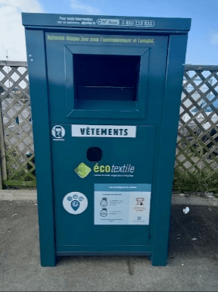
Sécurisation en cours des bornes
de vêtements
Un point avec l’EPT Grand Orly Seine Bièvre, compétent en la matière a été fait :
La totalité des bornes vêtements de la commune sont maintenant collectées 2 fois par semaine (1 fois auparavant)
2 bornes ont été remplacées par un modèle plus grand et plus sécurisé sur les rues du Général Leclerc et rue Roger Salengro.
Si l’expérimentation sur ces deux bornes est réussie, les 6 autres bornes à l’échelle de la commune seront remplacées.

Slide 19
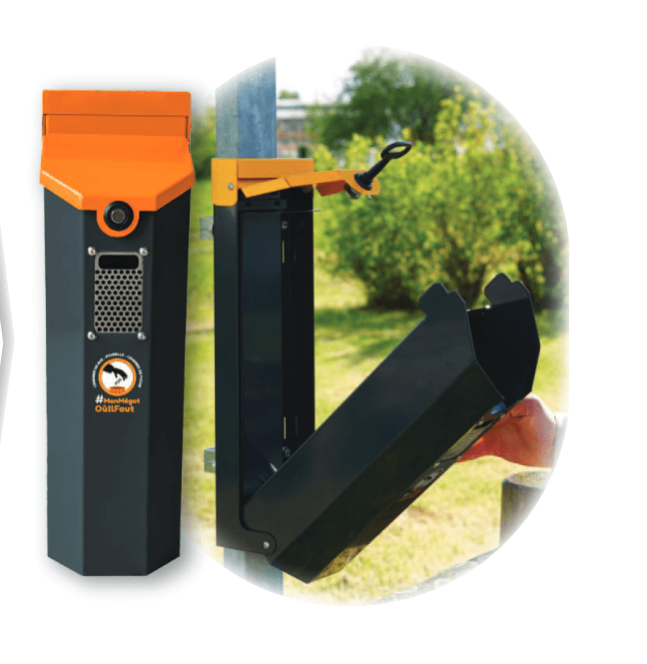
Installation des nouveaux
cendriers fixes et recyclage des mégots
17 cendriers de rue ont été installés au mois d’avril et de mai sur des points noirs qui avaient été identifiés dans le cadre de l’audit propreté.
Les mégots sont ensuite récupérés, recyclés et valorisés par une entreprise prestataire de la commune.
Une réunion sera prochainement organisée avec les commerçants (tabacs, restaurants, bars) pour une prévention de jets de mégots sur les terrasses et devant les établissements.
Une distribution de cendriers auprès de ces derniers sera prochainement effectuée.

Slide 20
L’agenda de votre quartier
6

Slide 21
Les évènements à venir
Samedi 7 juin (16h) : L’Écho fait son cinéma : Hedwig and the Angry Inch, Auditorium Lounès-Matoub
Samedi 7 juin (19h30) : Nuit blanche, Parc de Bicêtre
Samedi 7 juin : Visite théâtralisée (9h30) en Mairie, Bilan de mandat (11h) à la MCVA, 5 rue Jean-Monnet, Remise des médaillés du travail
Mercredi 18 juin (14h30): Hommage à l’appel du général de Gaulle, parvis de la Mairie et place des Combattants
Mercredi 18 juin (18h) Participez à la Dictée Géante !, école élémentaire Benoît Malon
Samedi 21 juin (dès 13h) : Fête de la Ville et de la Musique, de l’école Benoît-Malon vers le parc Bicêtre.
Mercredi 25 juin (16h-19h) : À l’air libre: les services municipaux en bas de chez vous !, école élémentaire Benoît Malon
Du 27 au 29 juin : « Les Art’dentes », festival d’arts de rue

Slide 22
A VOUS LA PAROLE !

Slide 23



MERCI !
Suivez-nous sur nos réseaux sociaux
@villekb

Slide 24
PROCHAIN CONSEIL DE QUARTIER: MARDI 30 SEPTEMBRE

